Slide 1
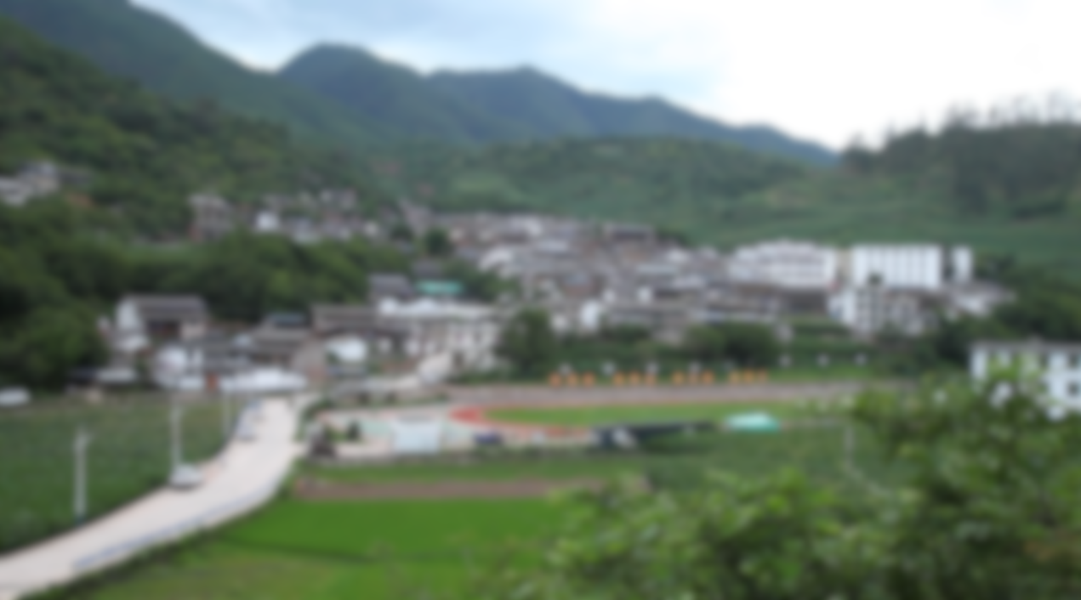

Social ENGAGEMENT 2024
YUNLONG & YUNNAN
云南云龙检槽乡
支教课程设计与教育情况调研
Shanghai Tech
Notes:
各位老师，各位同学，大家上午好。我们是云南云龙检槽乡社会实践团队。
我们的汇报，从一个故事开始。

Slide 2

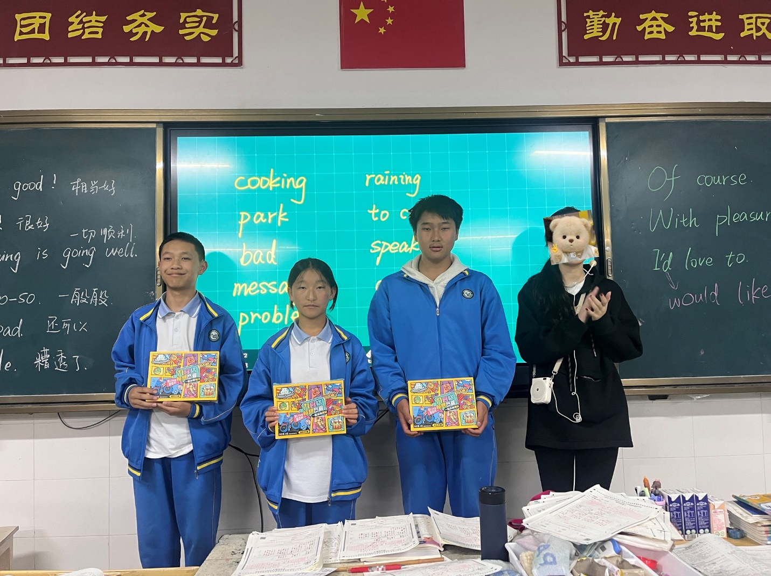
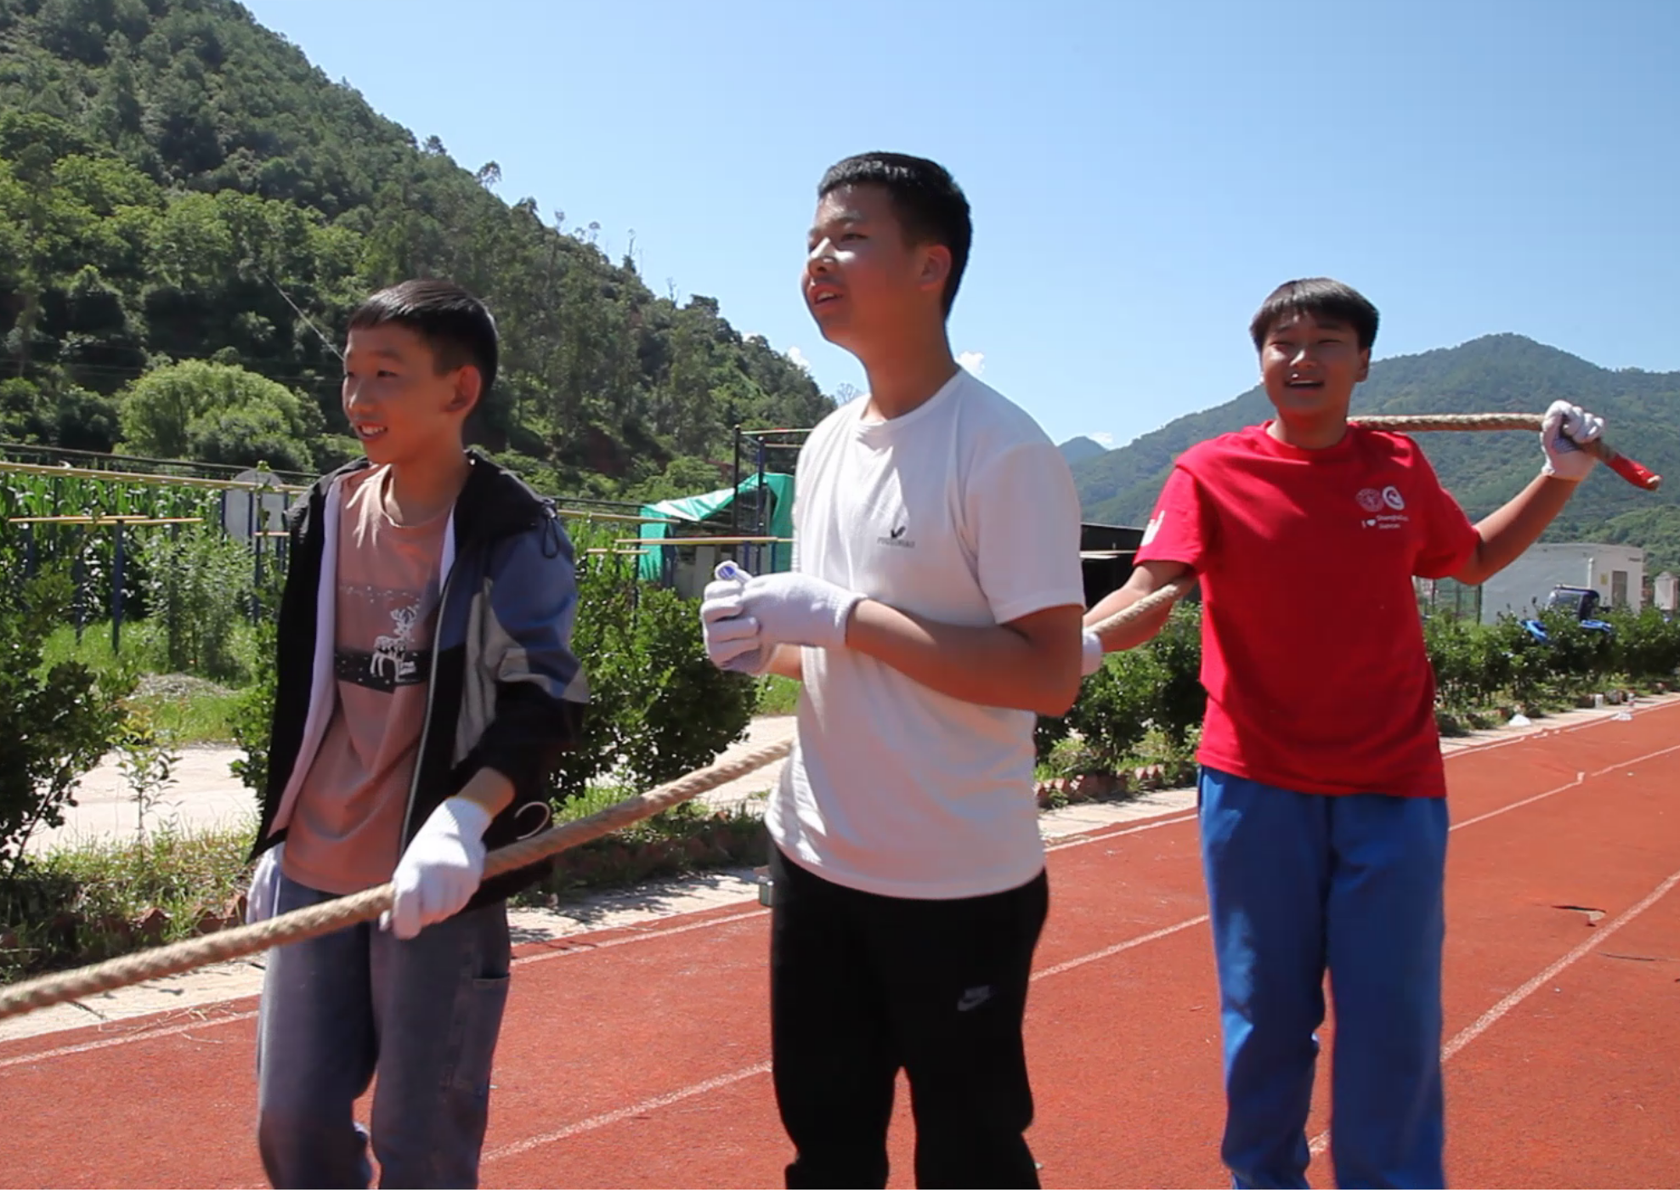
— BEGINNING OF A STORY —
检槽中学八年级学生 杨勋（左三）
杨勋在运动会上（左三）
Notes:
这是检槽中学的八年级学生，杨勋。他初一的时候，父母离异了。从此，他不再写作业，开始逃课，出去染发，成绩下滑。在今年8月份，我们遇到了他。在他为期一周的夏令营结束后，从他运动会上的笑容、课堂上极为踊跃的发言，可以看出有不少事情在悄然发生着改变。而在这个八月，发生改变的孩子，远远不止杨勋一人。

Slide 3
- 工作概览·成果遍历 -
教学调研双线并行
问卷调查与
实地访谈并重
317份问卷
每份问卷
116个问题
3000字评教记录
面向71位初中生
28节课程
9次家访
3次教师访谈
“走出象牙塔
接触劳动者“
“扎实备课
实地访谈“
Notes:
在五月底，我们就在为这一场微小的改变开始了大量的努力。上万条问卷数据，14次访谈，28节课程与3000字的评教记录，都是这次微小改变的一点一滴。

Slide 4
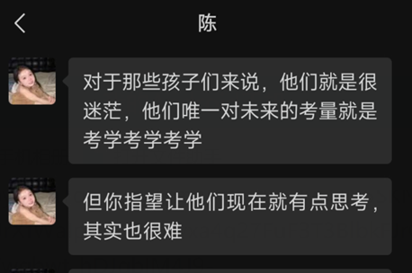
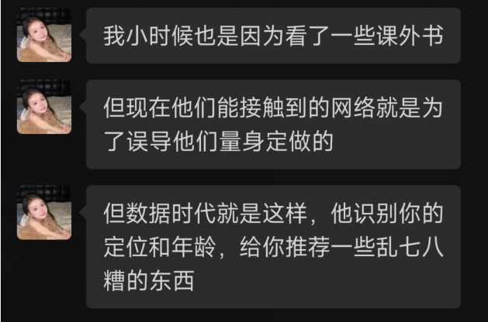
- 前期研究·面向研支团请教 -
研支团团长线上会议后反馈的信息
Notes:
六月份，我们连线了上科大第一届研支团，详细地询问了检槽中学学生的状况，也第一次听到了杨勋的故事。我们印象最深刻的是研支团队长的一句话：“困住这些孩子的，其实是心中的大山。他们只能看到眼前的生活，很难看到未来。”

Slide 5
- 工作思路·教学与调研的定位 -
×
传统的知识传授
学校、学生、家长
第一手调研资料
√
√
√
已有知识的创新解读
启发思考
问题的发现
√
新鲜的话题介绍
开阔视野
教学工作
对问题的解决
√
Notes:
因此，在我们的工作思路中：教学作为实践的主阵地，应该避免传统的知识传递，而是通过对新鲜话题的介绍或创新思维的讲解，达到“开阔“和”启发“的目的；与此同时，调研作为教学的有力支撑，通过学校、学生、家庭多方第一手资料的支持，指引问题的发现，印证问题的解决。

Slide 6
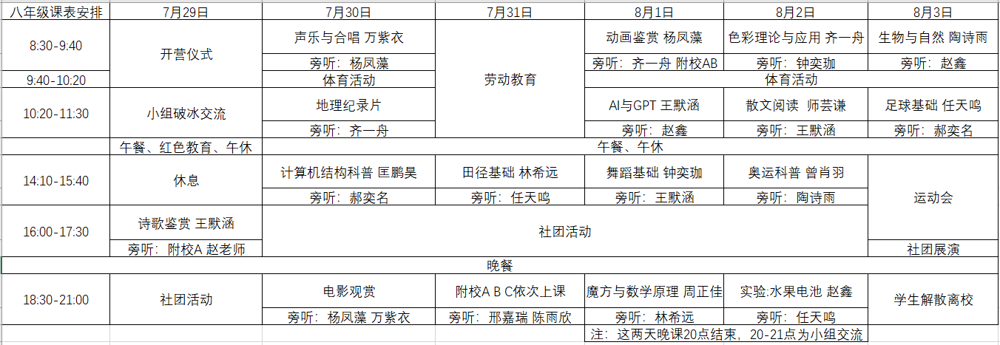
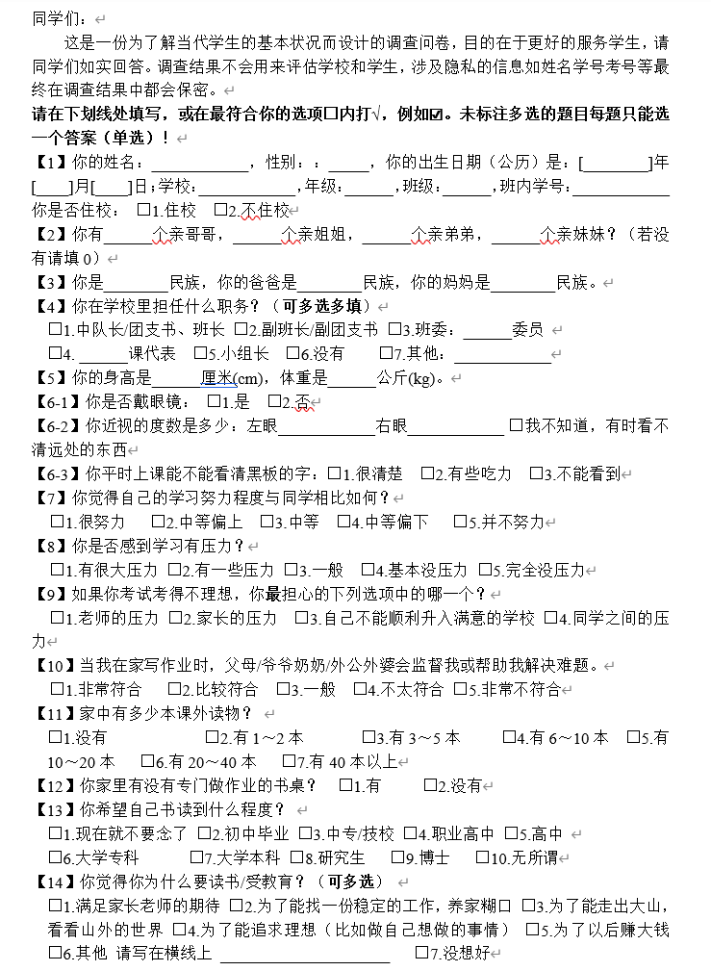
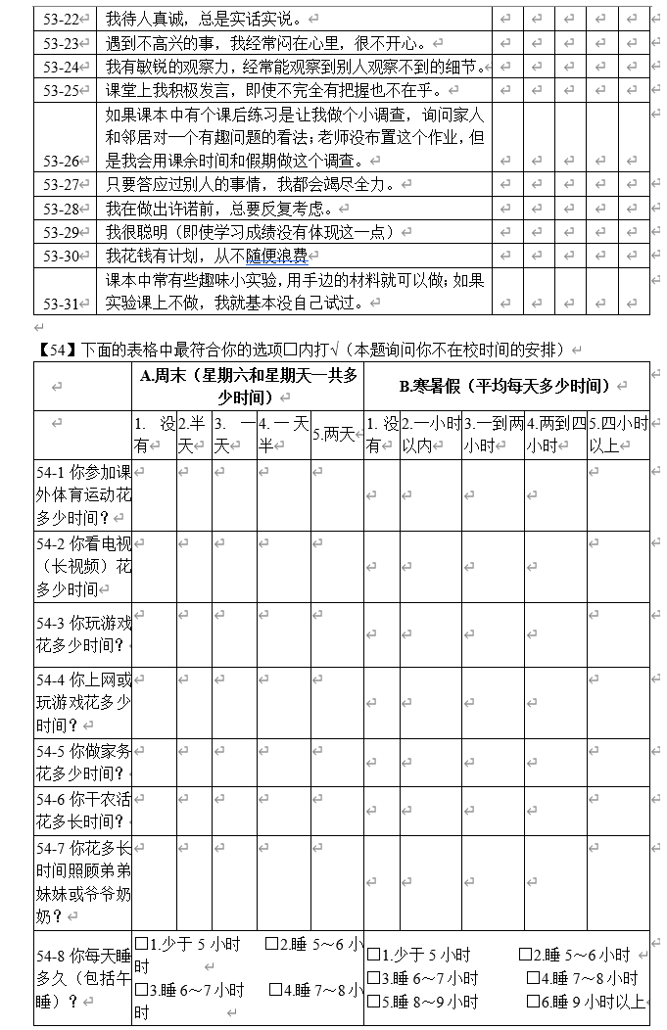
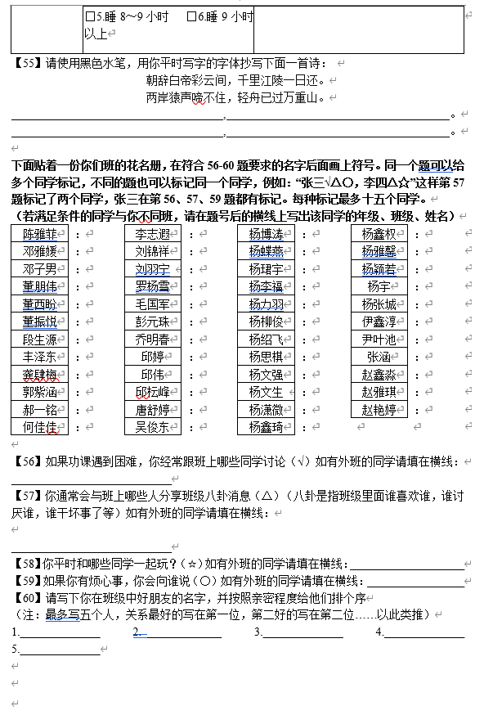
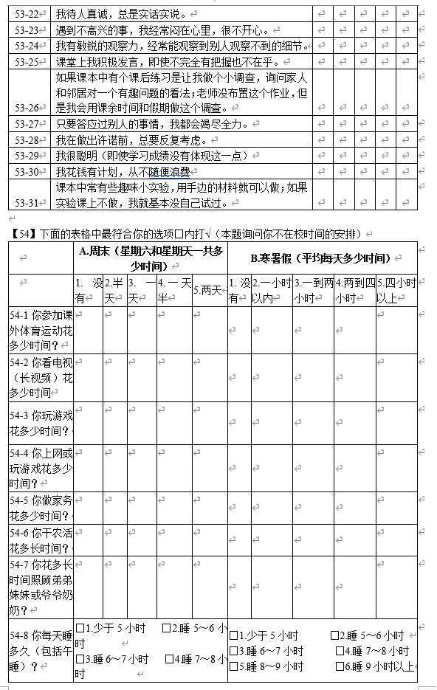
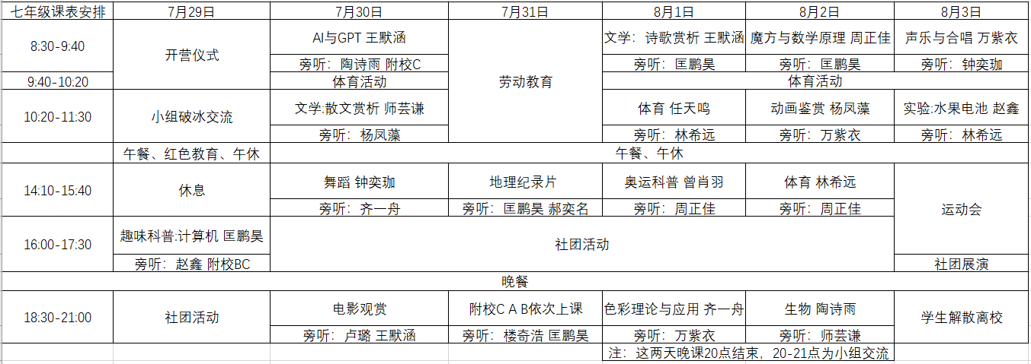
- 工作准备·教学与调研 -
教学课程分为科普、人文、艺术三大类
并举办一次集体运动会
调研组制定问卷并提前邮寄至检槽中学
联系当地师生填写
七八年级课表
中学生问卷
Notes:
在七月份，教学组根据既定思路进行了课程设计讨论和两次试讲。与此同时，调研组将317份问卷邮寄到云龙县，联系当地师生统一填写并且开始策划到达后的访谈问题，一直持续到正式出发之前。

Slide 7
- 团队协作·行程调整 -
7.26-7.28 | 7.29 | 7.30 | 7.31-8.5 | 8.6 | 8.7 | 8.8
出发 28号抵达后熟悉学校环境 | 劳动教育 | 上午开营仪式下午调研组开始培训与走访，教学组下午开课 | 教学调研 双线并行 | 结营仪式 机动缓冲时间 以防当地突发情况 | 待定 | 原地解散
原定计划
7.28 | 7.29 | 7.30-8.5 | 8.6 | 8.7 | 8.8
出发 次日连夜到达学校 | 上午开营仪式 下午调研组开始培训与走访 教学组下午开课 | 教学调研 双线并行 | 结营仪式 机动缓冲时间 以防当地突发情况 | 劳动教育 红色教育 | 原地解散
最终计划
Notes:
而就在离出发还有三小时的时候，我们收到了列车停运的消息。消息传来之后，我们小组马上召集会议。1小时内，我们做好了全部的安排——联系了大理中转的住宿，重新进行高铁抢票。

Slide 8
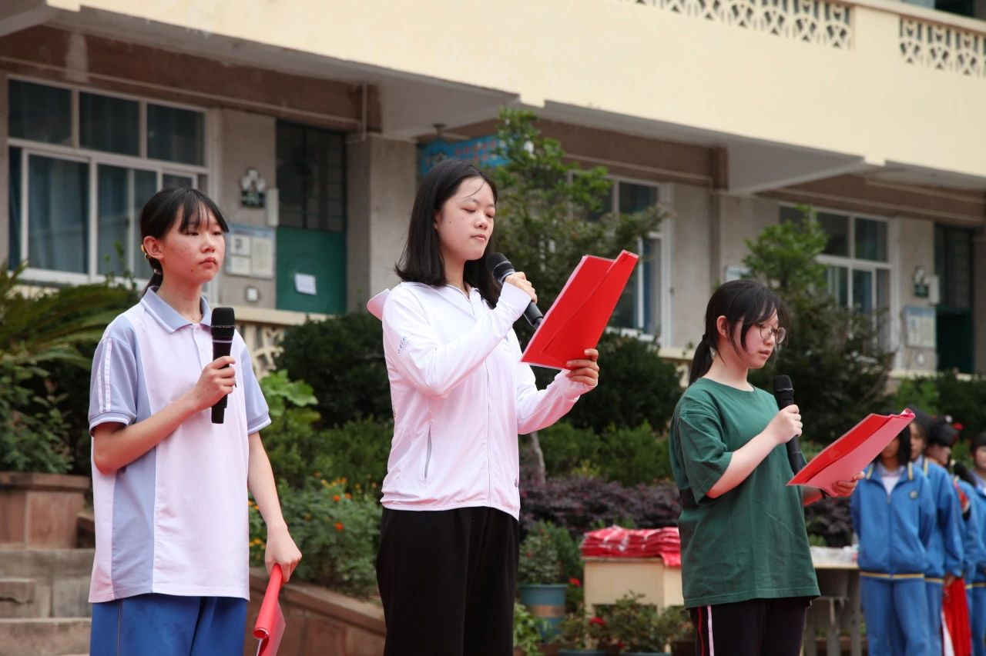
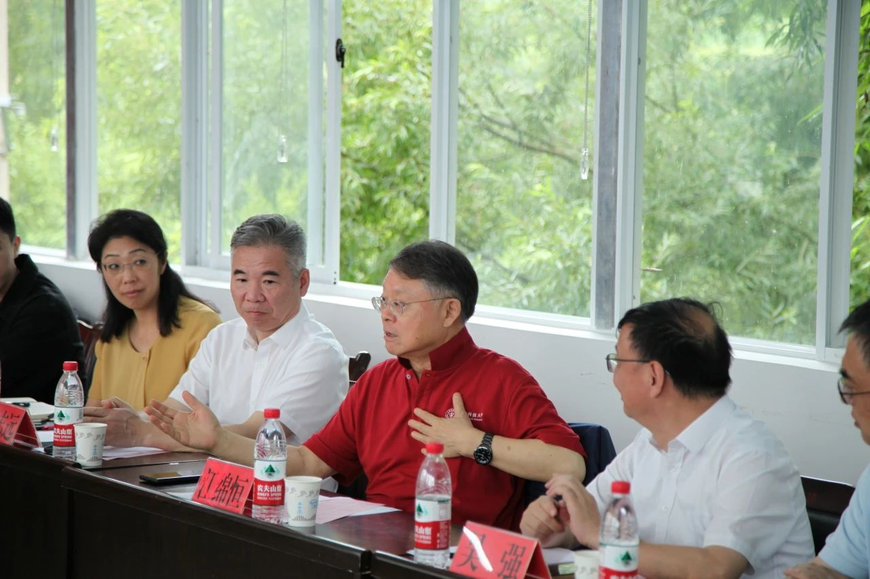
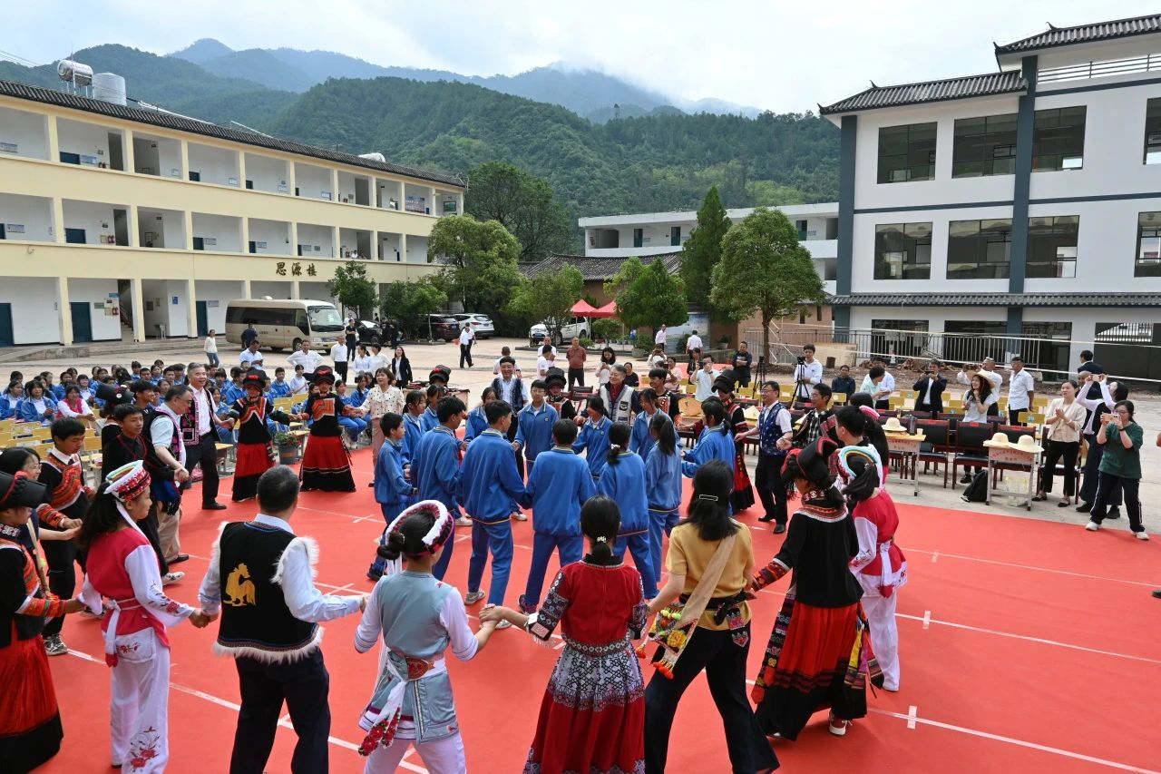
三校学生主持开营仪式
- 工作进行时·开营仪式 -
江绵恒主任慰问实践团队
破冰·多民族携手共舞
Notes:
于是，我们的行程变得更加紧张有序，全员准时地举行了开营仪式并欢迎江绵恒主任一行前来慰问指导。
在经历了有惊无险的紧急调整之后，检槽中学的学生夏令营正式开始。

Slide 9
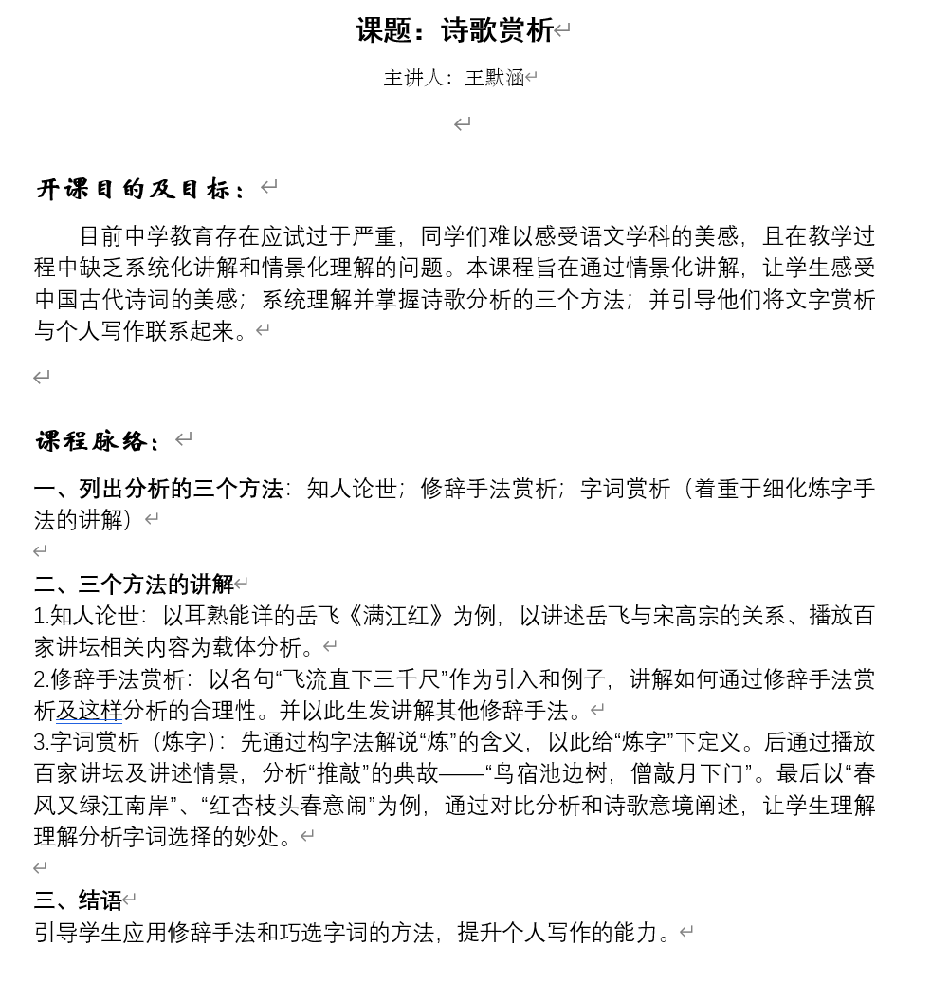
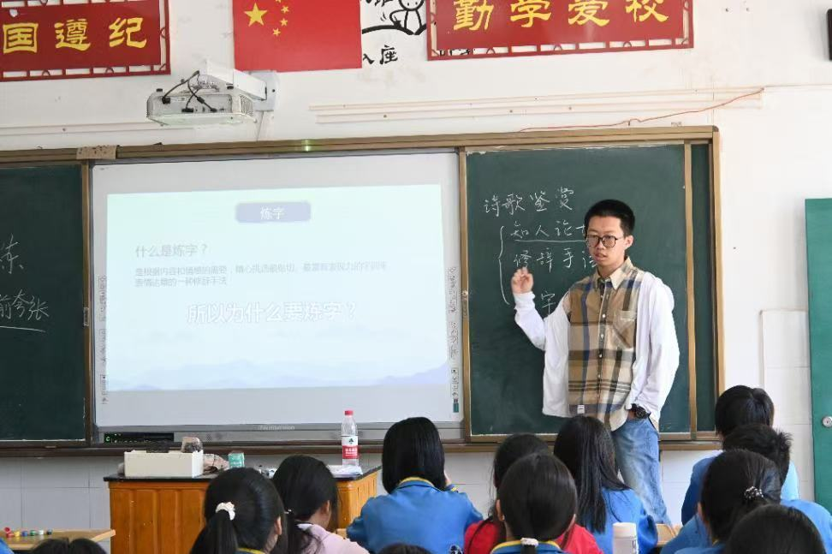
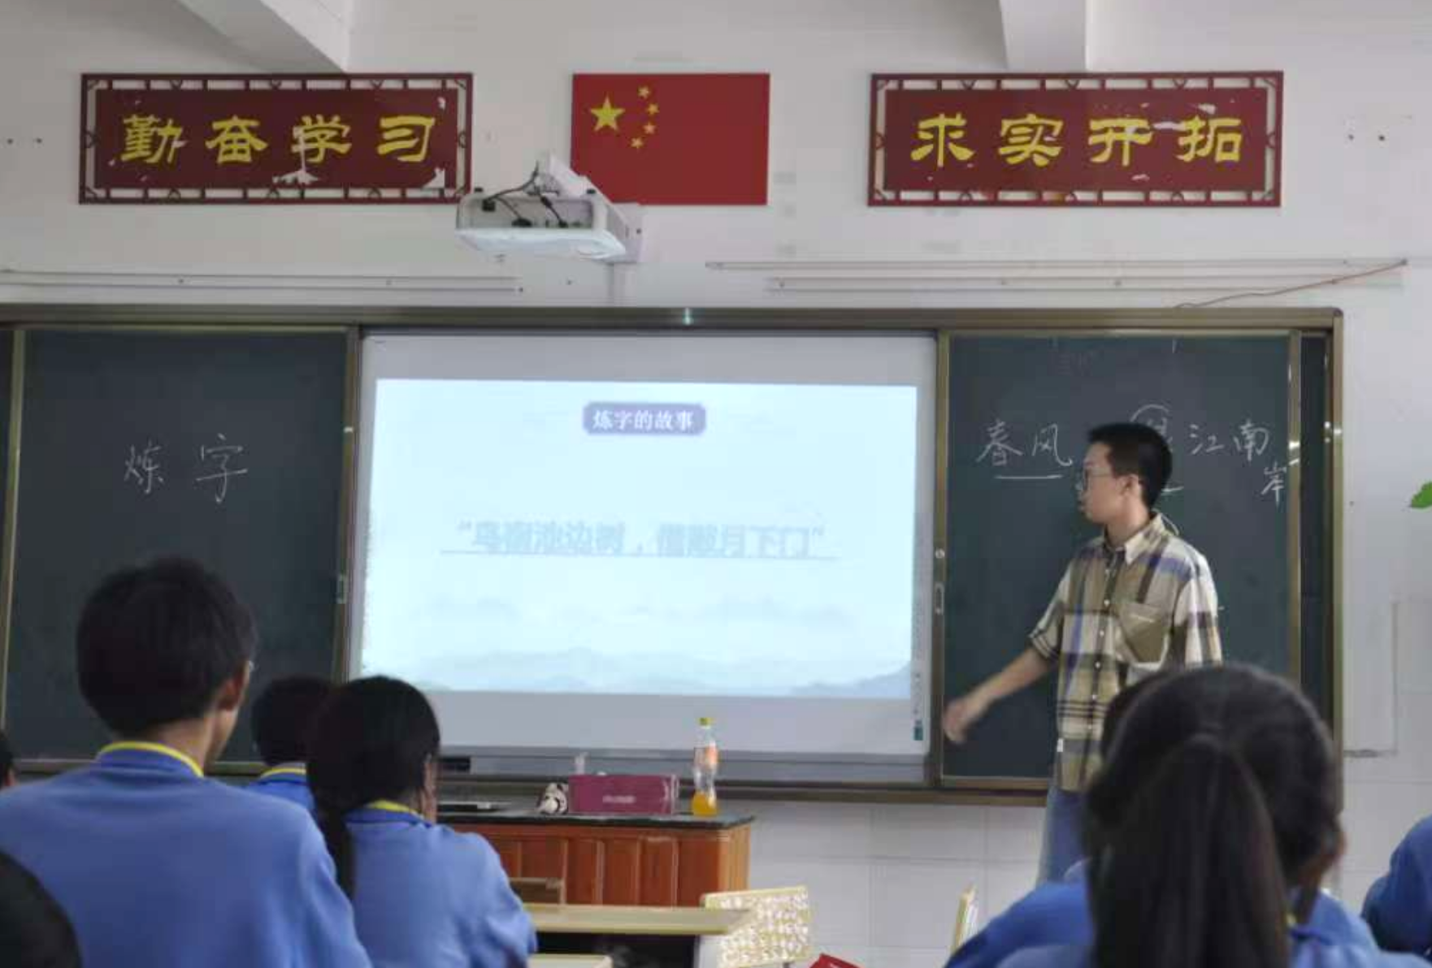
- 授课进行时·诗歌赏析 -
以历史重现、诗意复现等情景再现的方式讲述诗歌，达到做中学、学中做的贯通。
课程大纲
王默涵在讲授诗歌赏析
Notes:
在一周多的时间里，我们开设了丰富多彩的课程。
诗歌鉴赏课上，王默涵老师用一段单口相声演绎了《满江红》的创作背景，生动地解释了什么叫“知人论世”；

Slide 10
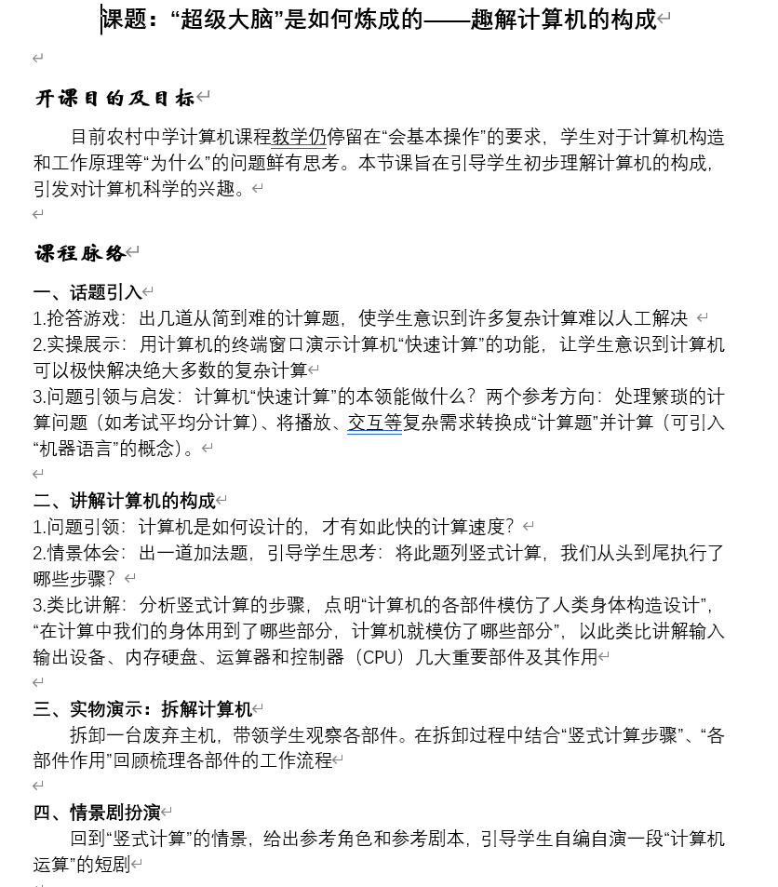
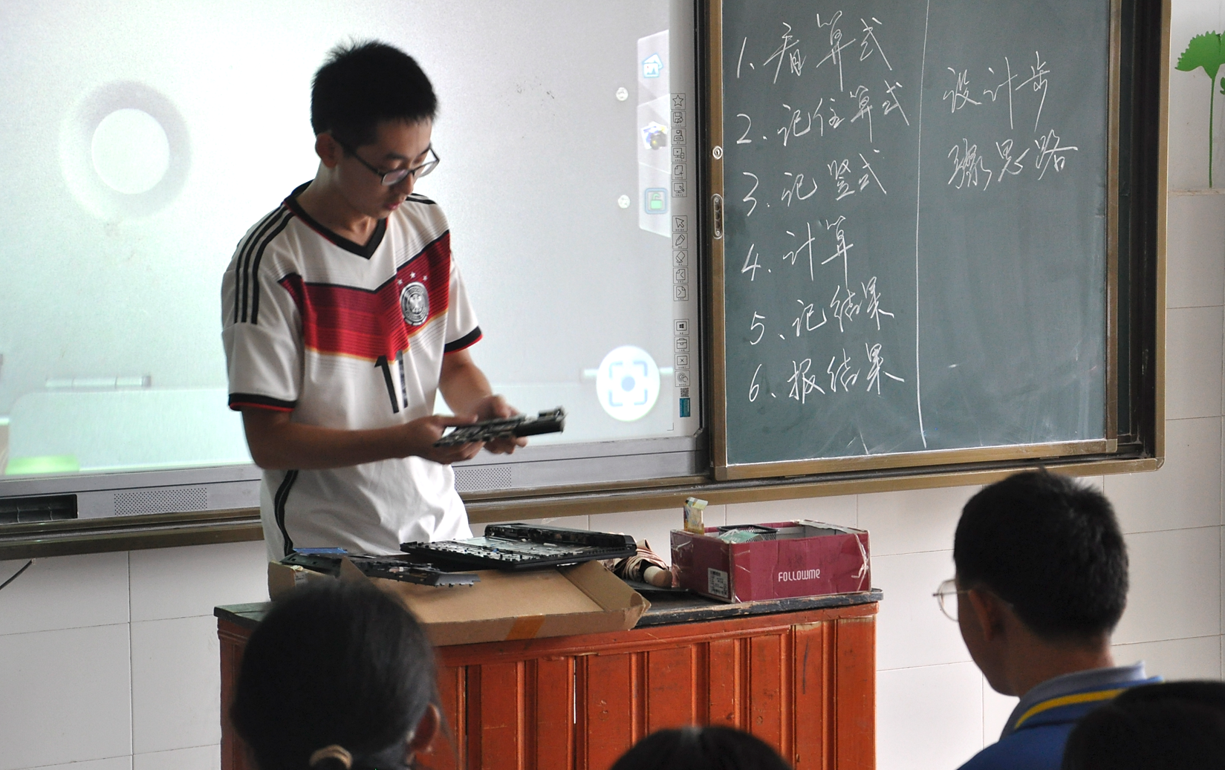
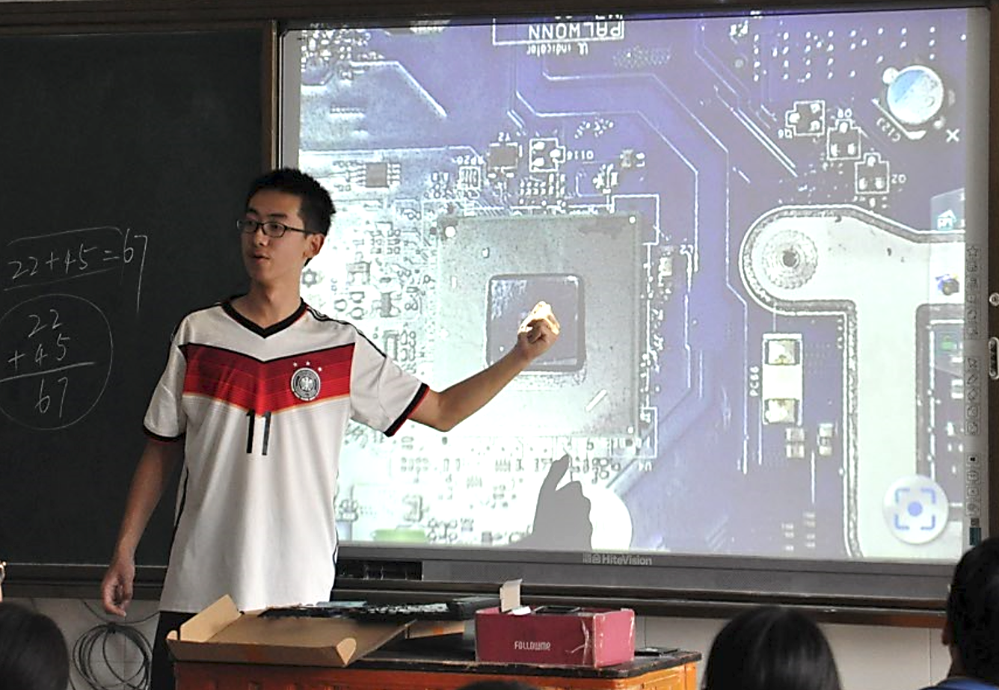
- 授课进行时·趣解计算机结构 -
以拆装旧电脑的实践展示为手段，讲述计算机构造和运行原理。
课程大纲
匡鹏昊在课上拆解电脑演示
Notes:
计算机课上，我带了一台废旧笔记本，讲解了计算机的组成并且当堂拆解；

Slide 11
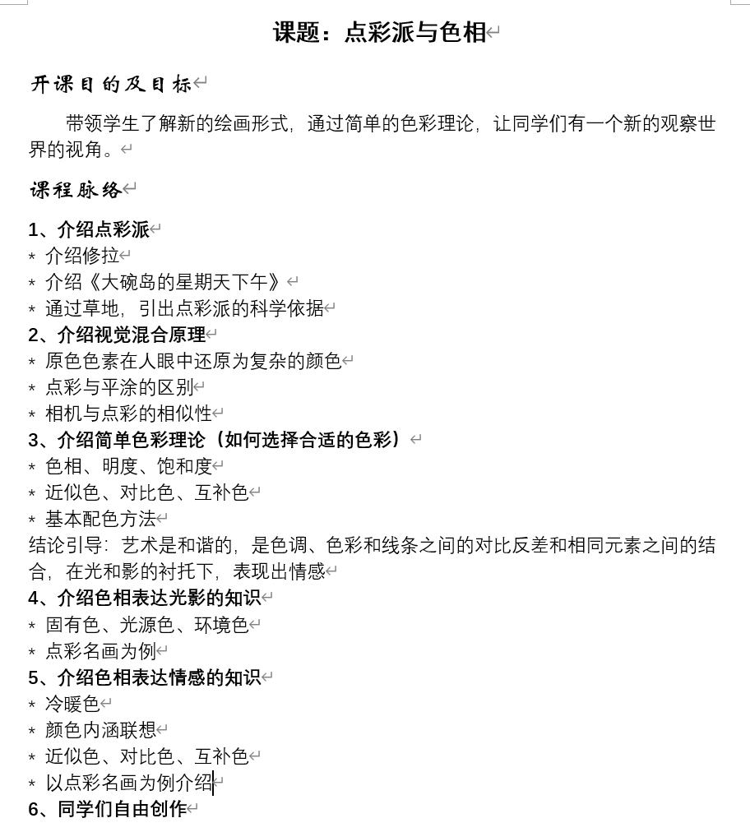
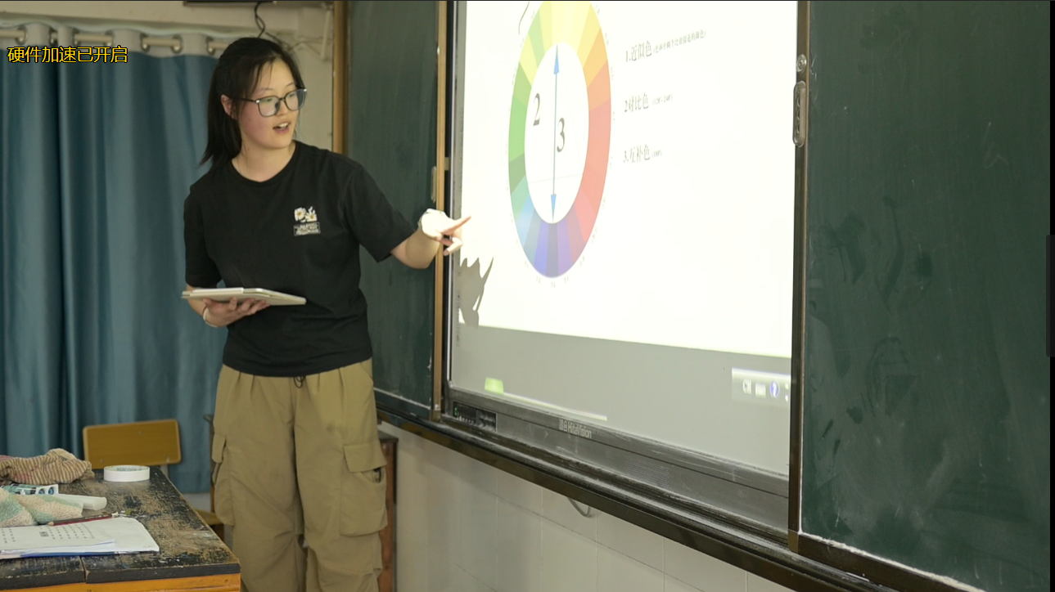
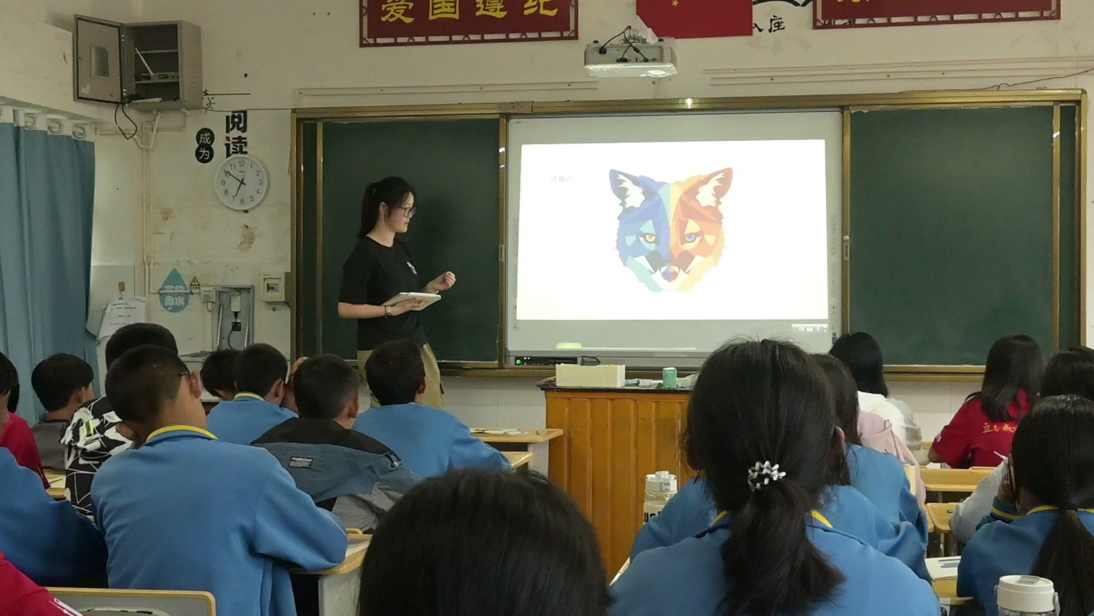
- 授课进行时·色彩理论与应用 -
结合美术作品讲授冷暖色等色彩理论，启发学生思考美术中的科学依据。
课程大纲
齐一舟在讲解色彩理论
Notes:
色彩原理课上，创意学院的齐一舟老师结合她的专业知识，生动地讲解了色彩的属性，并引导学生进行色彩的设计创作……

Slide 12
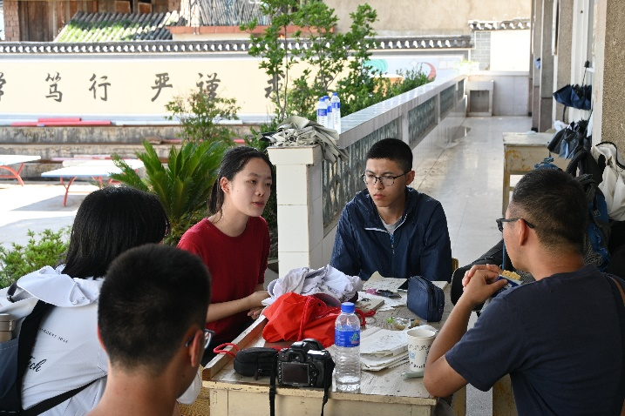
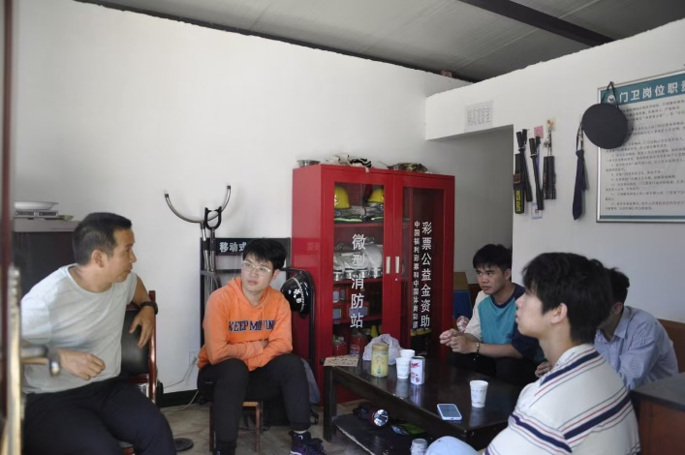
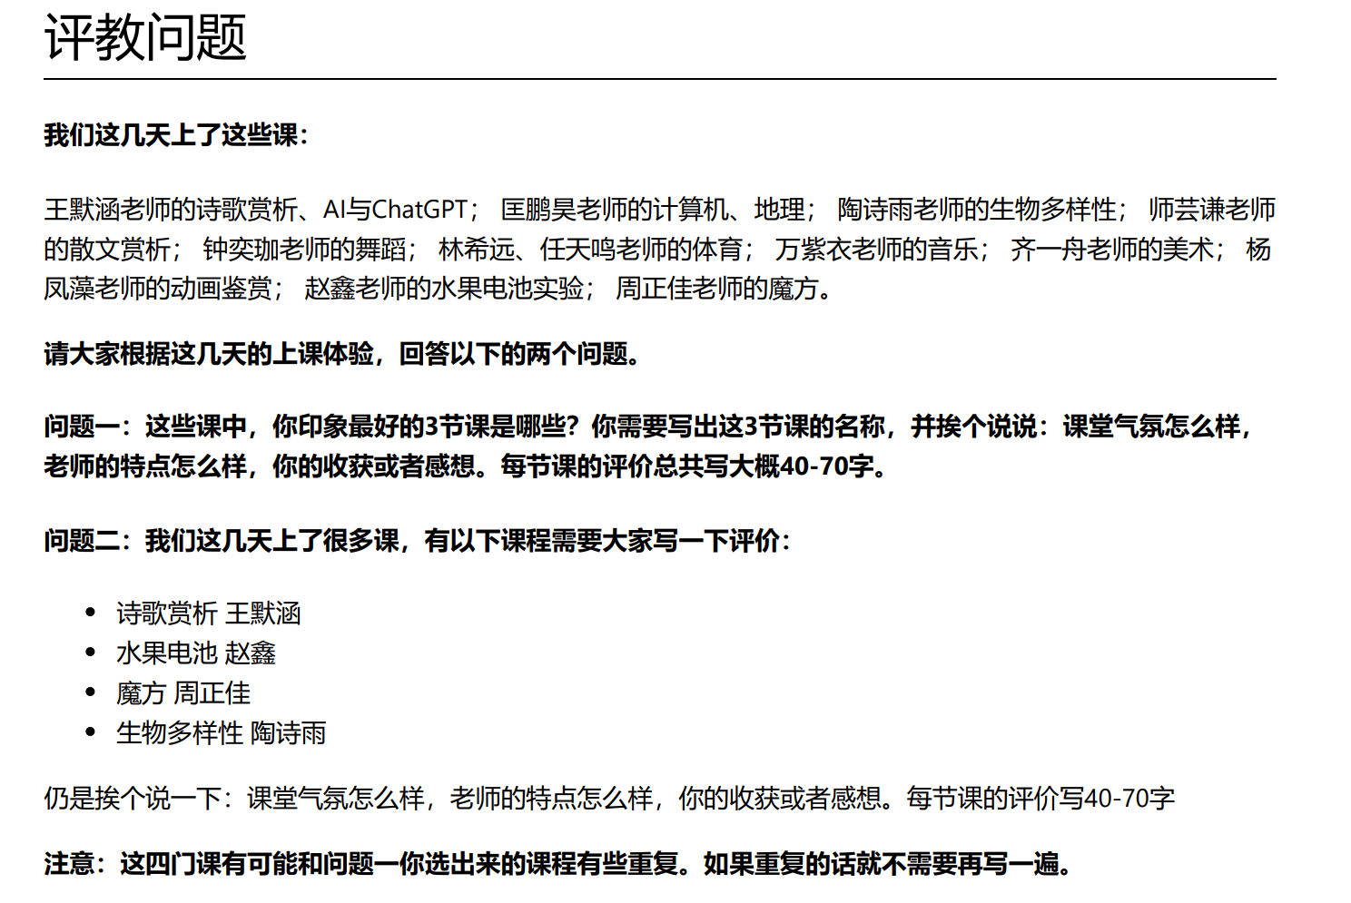
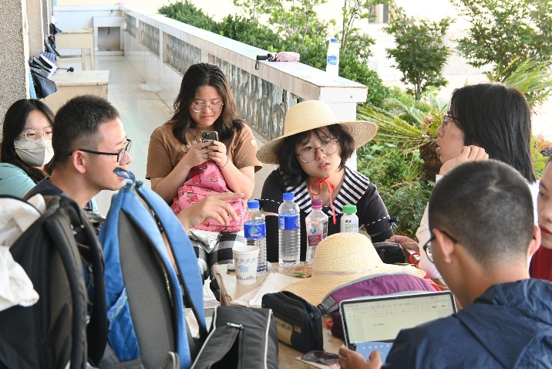
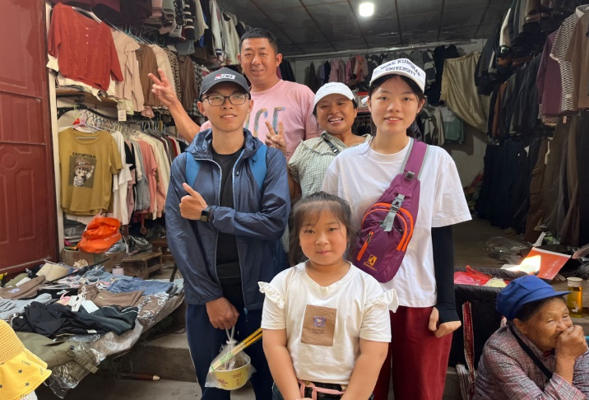
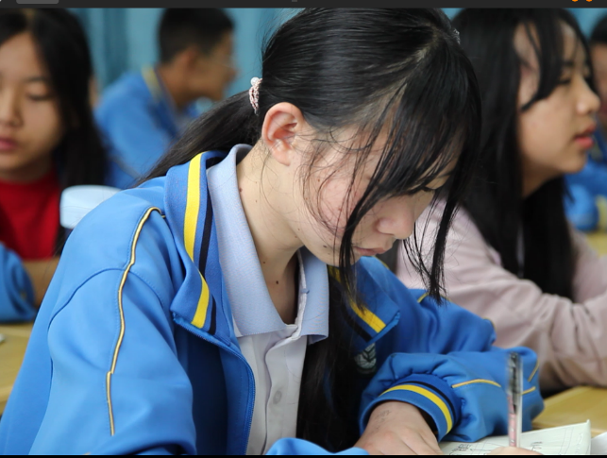
- 调研进行时·实地走访 -
调研组与指导老师讨论方案
调研组采访当地教师
制定评教主观题
调研组与指导老师讨论方案
调研组实地家访
学生进行评教
Notes:
与此同时，调研工作也在有序展开。今年的调研突出了“延续性”。去年的团队重在问卷调查，而原因的探究存在缺憾。所以今年我们非常注重实地访谈，走访了9个家庭、3位老师，整理出5000多字的访谈记录，去探究家庭背景、学校教育如何在学生成长中悄然影响。在最后几天，我们还组织了学生统一评教，写下自己对于几天课程的真实想法。

Slide 13
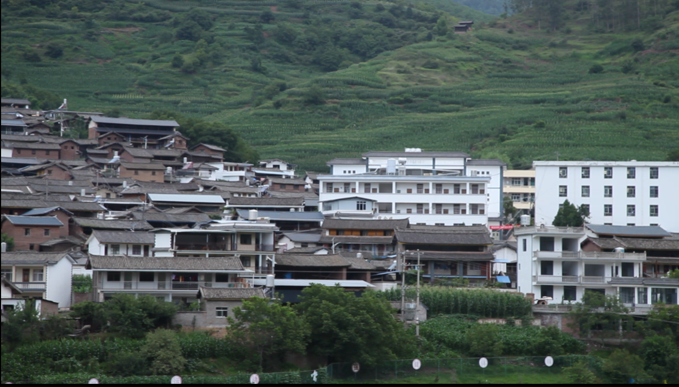
- 数据整理·分析 -
Notes:
我们将反馈的结果整理如下：

Slide 14
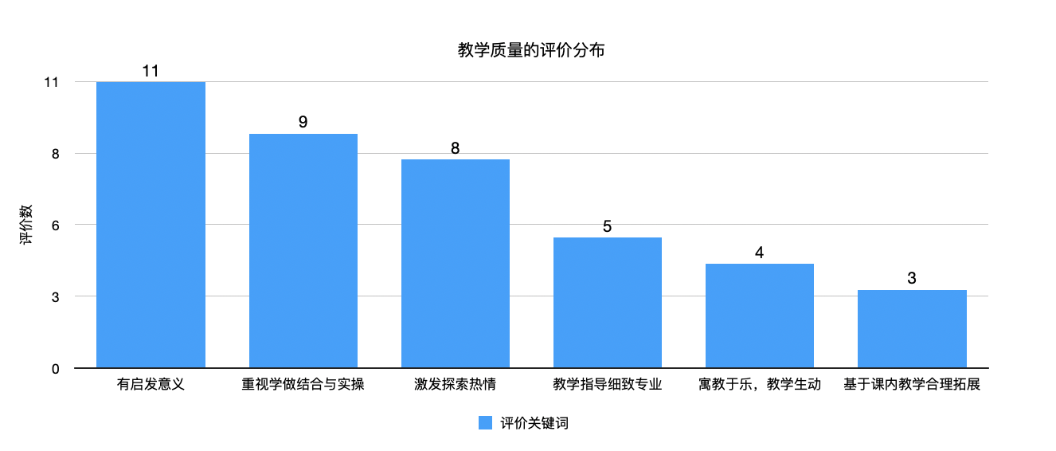
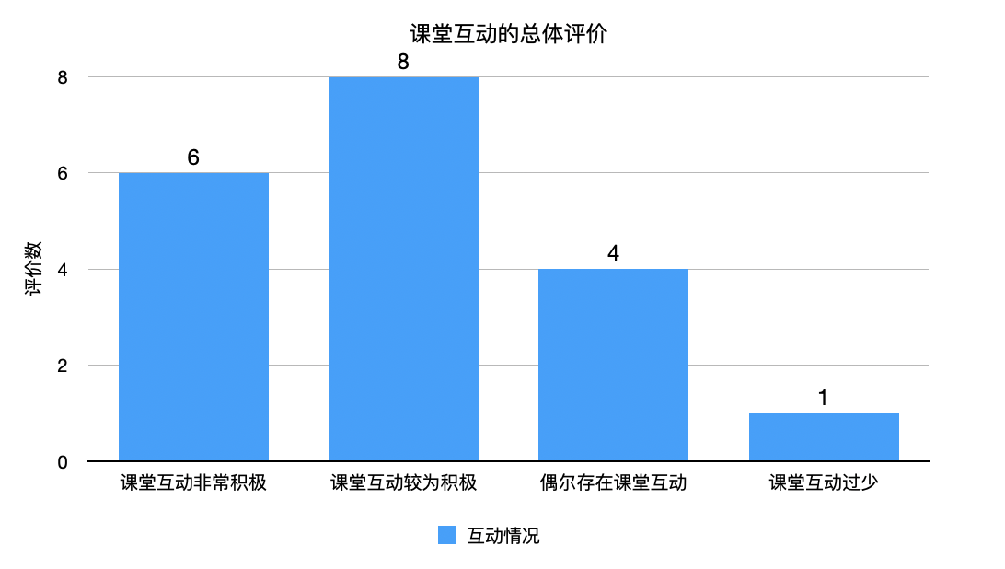
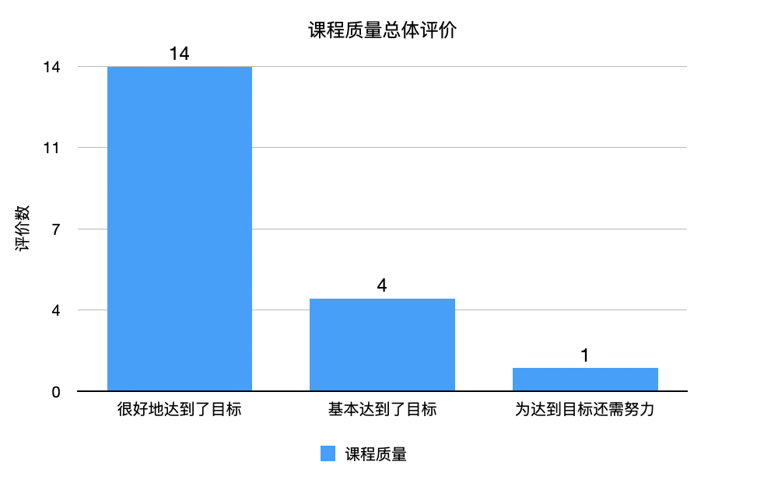
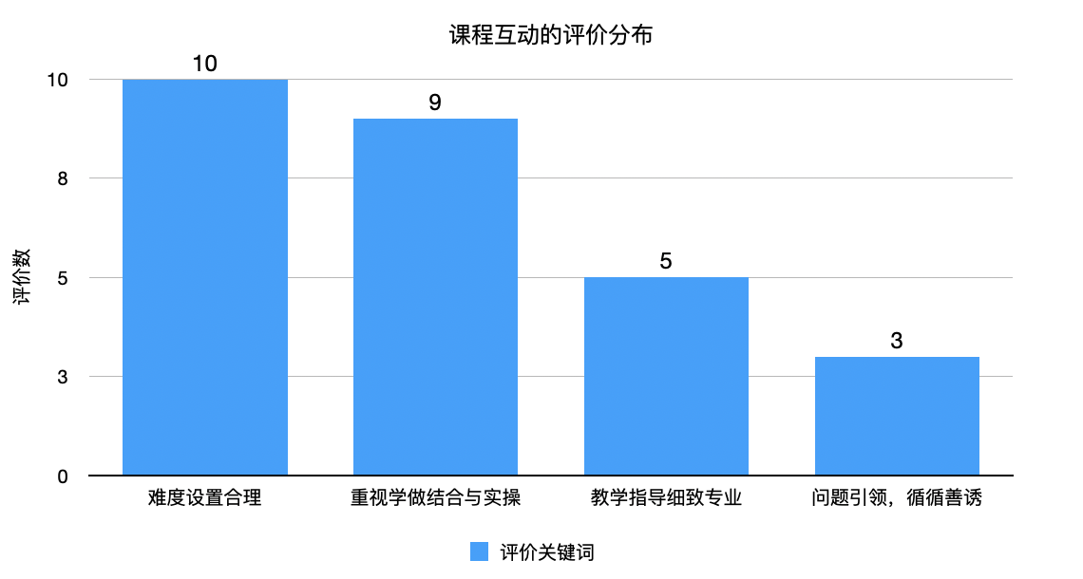
- 数据整理·评教分析 -
孩子们对一周的教学都给出了满意的评价
不少孩子认为学到了平时学不到的知识
Notes:
评教分析上，对于大多数指标，孩子们都给出了满意的评价，不少同学表示自己学到了平时课堂上学不到的知识；

Slide 15
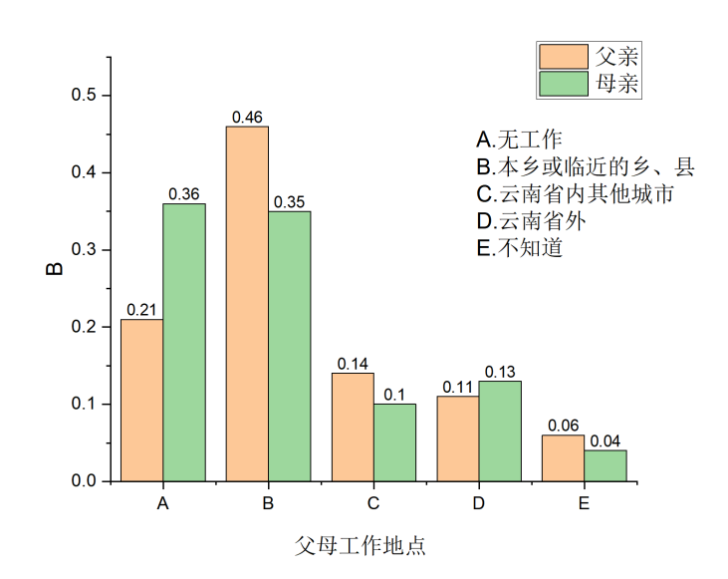
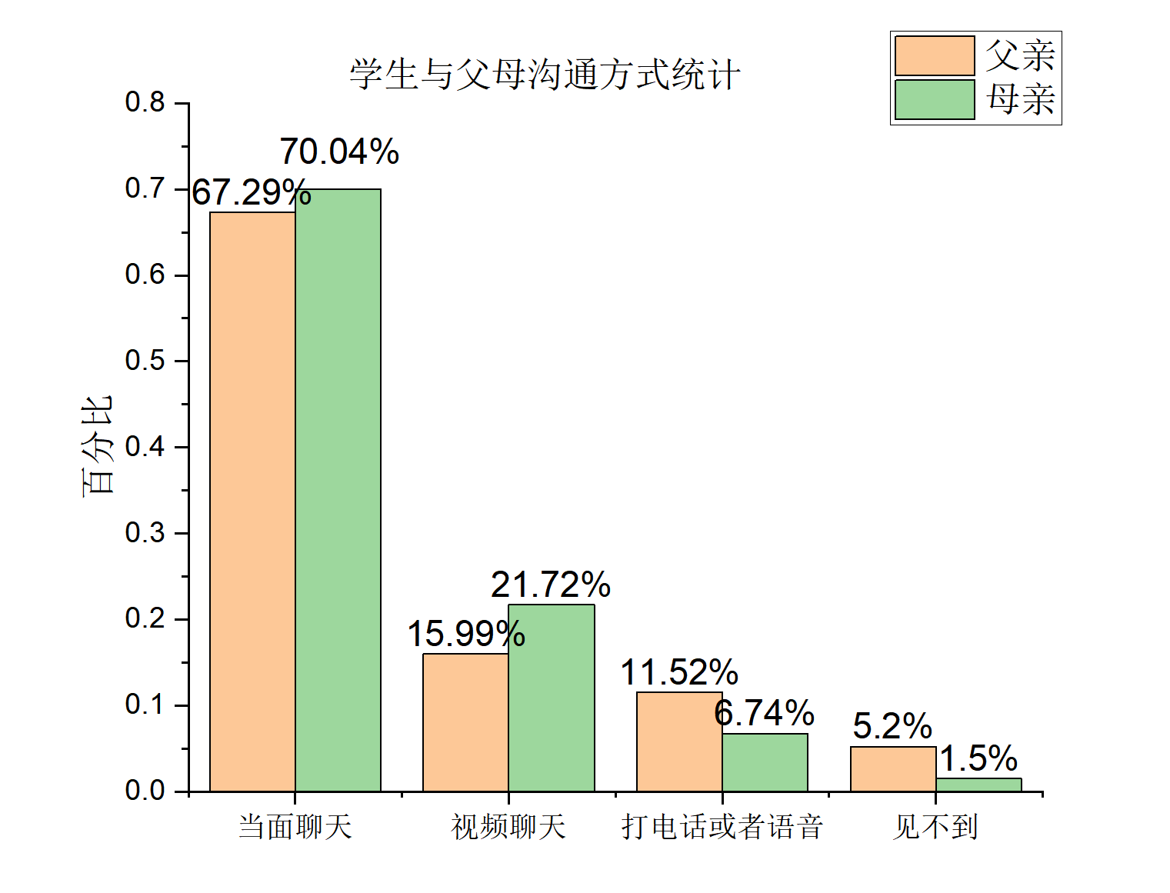
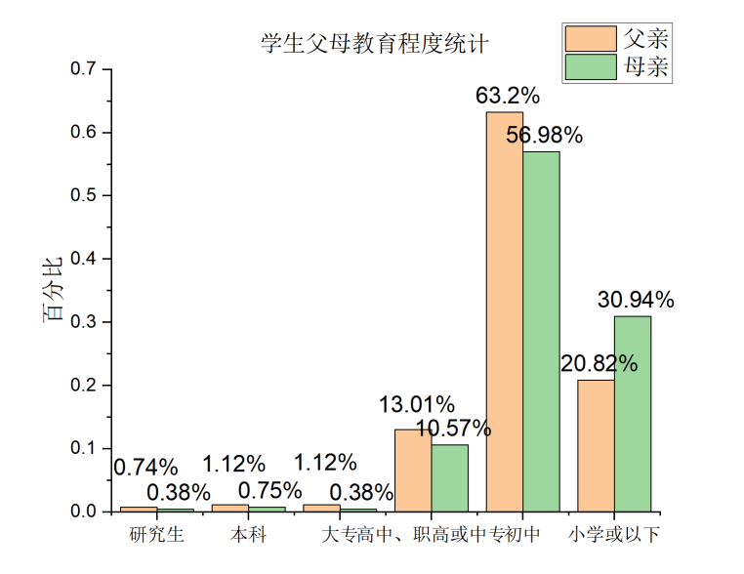
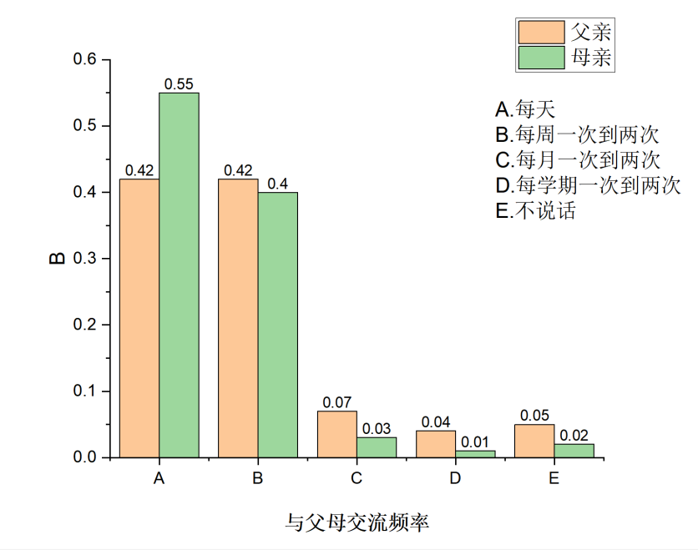
- 数据整理·问卷分析 -
印证了去年对于学生心理问题的发现
问题的主要原因在于家校教育的分离和沟通的隔阂
Notes:
问卷调查上，我们印证了去年对于学生心理问题的发现，且进一步探究出背后的根本原因在于家校教育的分离和沟通的隔阂，亲子师生间很难产生有效的交流。

Slide 16
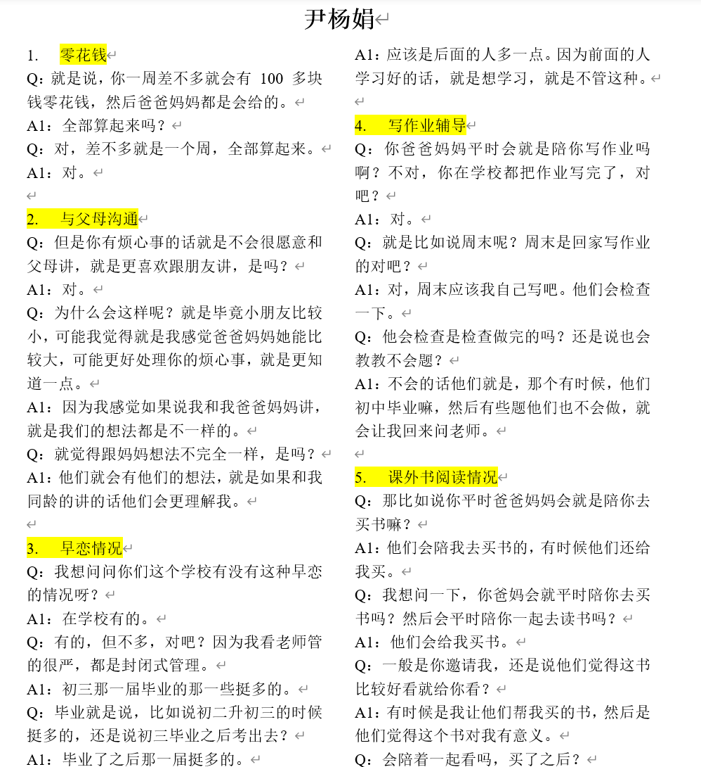
- 数据整理·访谈分析 -
我们的访谈记录
Notes:
线下访谈中，我们探究出家长的期望与孩子自己学习的期望呈强相关。但家长与孩子对于未来的出路感到普遍的迷茫，而他们迷茫的主要原因在于信息的闭塞。

Slide 17
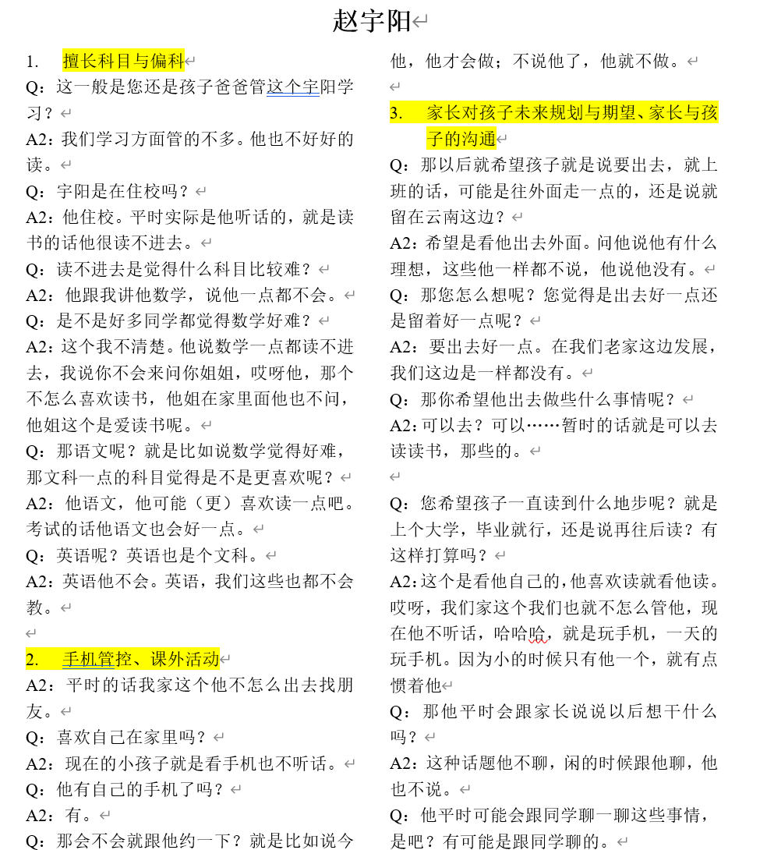
- 数据整理·访谈分析 -
我们的访谈记录
Notes:
线下访谈中，我们探究出家长的期望与孩子自己学习的期望呈强相关。但家长与孩子对于未来的出路感到普遍的迷茫，而他们迷茫的主要原因在于信息的闭塞。

Slide 18
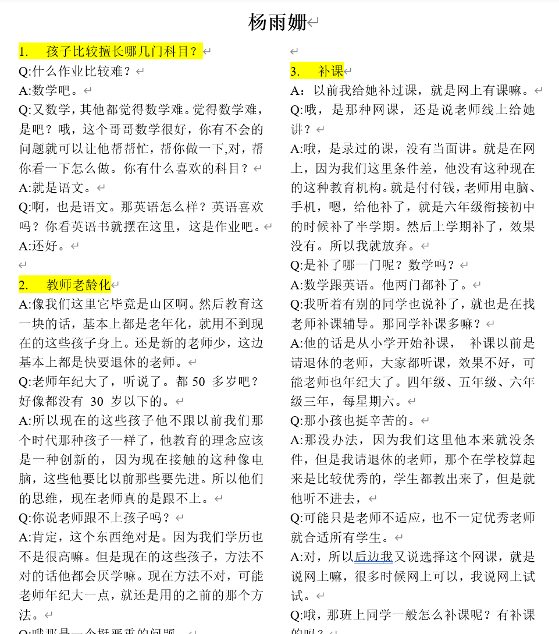
- 数据整理·访谈分析 -
我们的访谈记录
Notes:
线下访谈中，我们探究出家长的期望与孩子自己学习的期望呈强相关。但家长与孩子对于未来的出路感到普遍的迷茫，而他们迷茫的主要原因在于信息的闭塞。

Slide 19
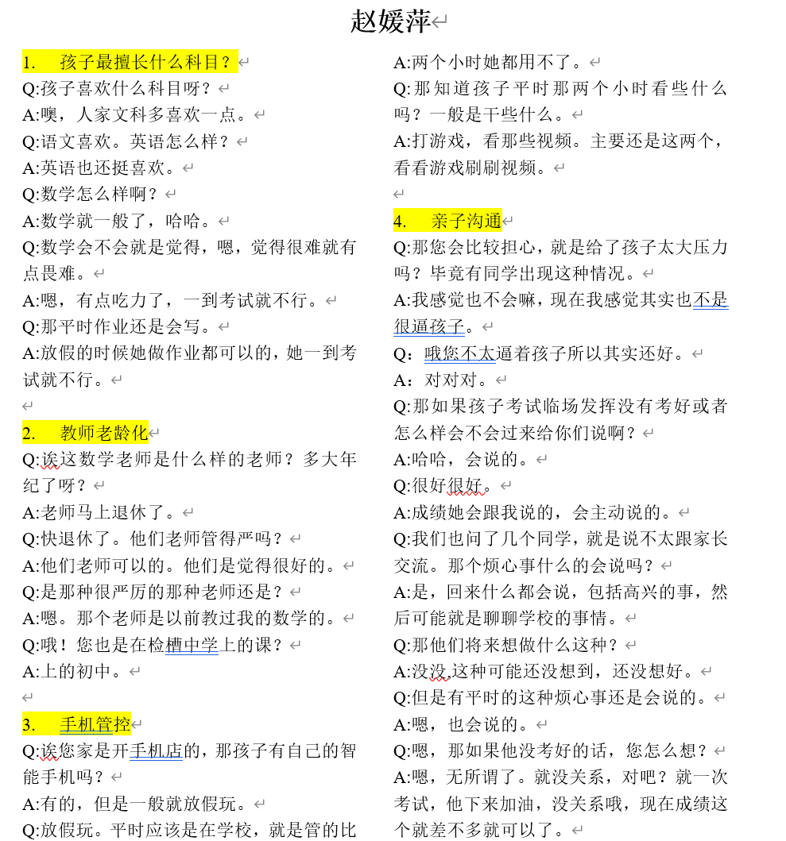
- 数据整理·访谈分析 -
我们的访谈记录
Notes:
线下访谈中，我们探究出家长的期望与孩子自己学习的期望呈强相关。但家长与孩子对于未来的出路感到普遍的迷茫，而他们迷茫的主要原因在于信息的闭塞。

Slide 20
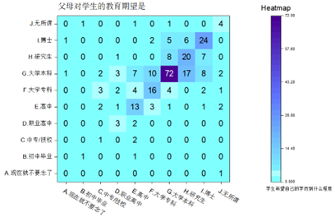
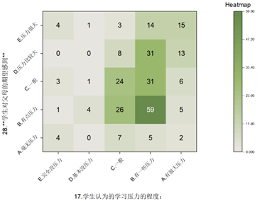
- 数据整理·访谈分析 -
我们的访谈记录
Notes:
线下访谈中，我们探究出家长的期望与孩子自己学习的期望呈强相关。但家长与孩子对于未来的出路感到普遍的迷茫，而他们迷茫的主要原因在于信息的闭塞。

Slide 21
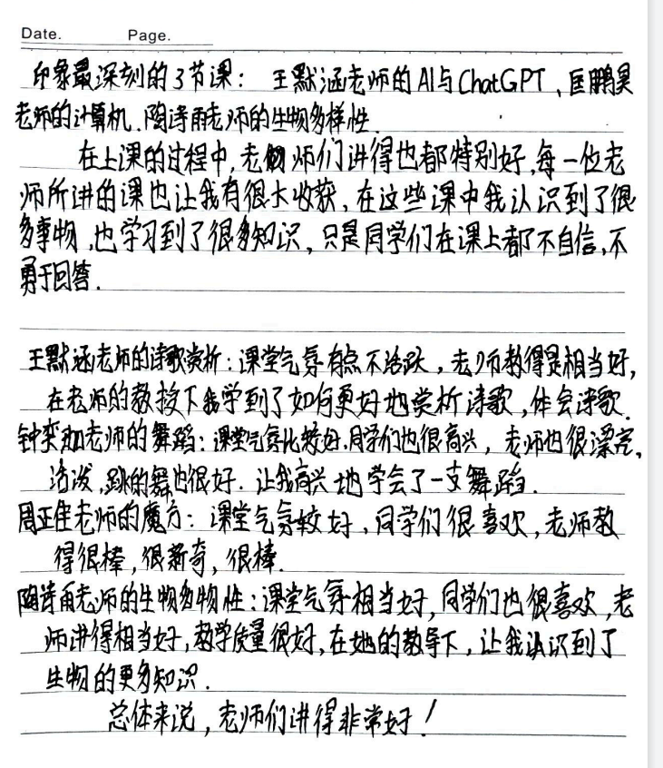
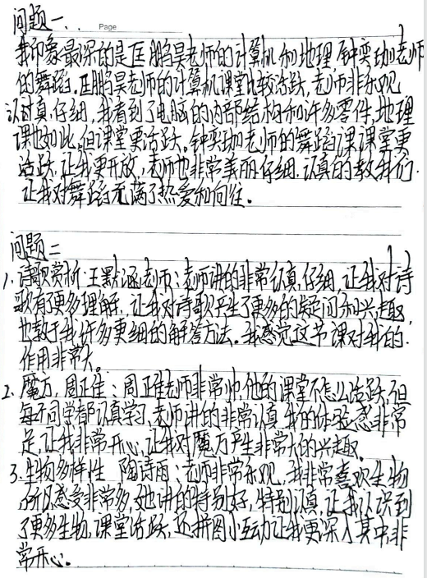
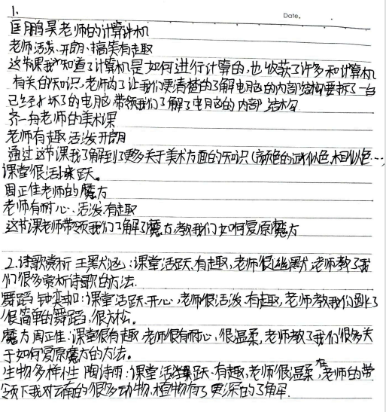
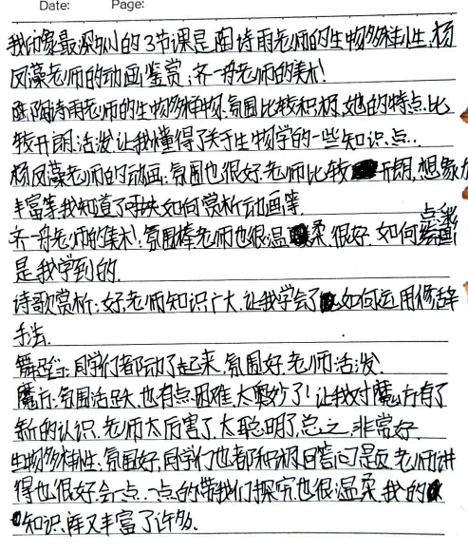
更多的数据、材料支撑……
学生的评教回答
Notes:
时间原因，我们更多的数据材料支撑请老师们参见我们的团队报告。
而在严肃的数据之外，作为一次以教育为主题的社会实践，最让我们触动的无疑是孩子们真切的收获和改变。

Slide 22
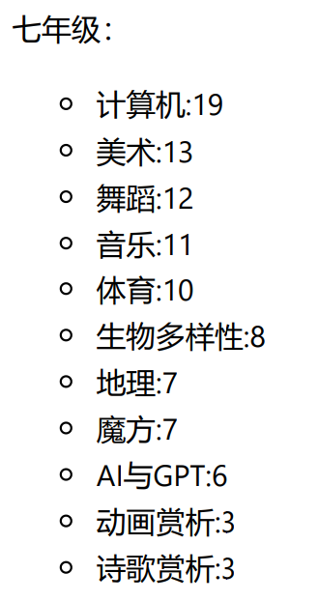
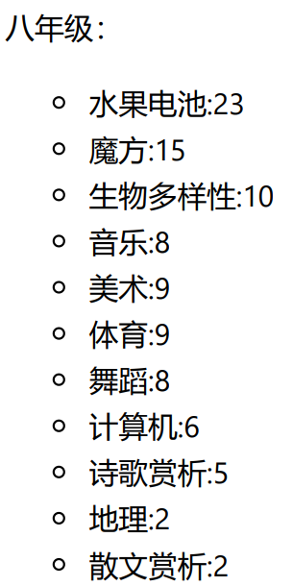

更多的数据、材料支撑……
学生的评教回答
评教与问卷的数据整理
Notes:
时间原因，我们更多的数据材料支撑请老师们参见我们的团队报告。
而在严肃的数据之外，作为一次以教育为主题的社会实践，最让我们触动的无疑是孩子们真切的收获和改变。

Slide 23


更多的数据、材料支撑……
学生的评教回答
评教与问卷的数据整理
教学质量的反馈图表
Notes:
时间原因，我们更多的数据材料支撑请老师们参见我们的团队报告。
而在严肃的数据之外，作为一次以教育为主题的社会实践，最让我们触动的无疑是孩子们真切的收获和改变。

Slide 24
更多的数据、材料支撑……
学生的评教回答
评教与问卷的数据整理
教学质量的反馈图表
Notes:
时间原因，我们更多的数据材料支撑请老师们参见我们的团队报告。
而在严肃的数据之外，作为一次以教育为主题的社会实践，最让我们触动的无疑是孩子们真切的收获和改变。

Slide 25

Notes:
在我的计算机课下课之后，开头的那位学生，杨勋，向我展示了他在课上画的思维导图，说出了一句让我印象至今的话：“我在信息课上，很难有人告诉我电脑的组装，更没有人真的拆给我看。”临走前的那天晚上，他告诉我：“能有人手把手地教他一些刷快手刷不到的好东西，真好。”

Slide 26

杨勋做的思维导图
Notes:
在我的计算机课下课之后，开头的那位学生，杨勋，向我展示了他在课上画的思维导图，说出了一句让我印象至今的话：“我在信息课上，很难有人告诉我电脑的组装，更没有人真的拆给我看。”临走前的那天晚上，他告诉我：“能有人手把手地教他一些刷快手刷不到的好东西，真好。”

Slide 27

支教的真正意义？
杨勋做的思维导图
杨勋的课堂笔记。
最初有些粗糙，但越写越仔细。
Notes:
在我的计算机课下课之后，开头的那位学生，杨勋，向我展示了他在课上画的思维导图，说出了一句让我印象至今的话：“我在信息课上，很难有人告诉我电脑的组装，更没有人真的拆给我看。”临走前的那天晚上，他告诉我：“能有人手把手地教他一些刷快手刷不到的好东西，真好。”

Slide 28

支教的真正意义？
杨勋做的思维导图
杨勋的课堂笔记。
最初有些粗糙，但越写越仔细。
Notes:
在我的计算机课下课之后，开头的那位学生，杨勋，向我展示了他在课上画的思维导图，说出了一句让我印象至今的话：“我在信息课上，很难有人告诉我电脑的组装，更没有人真的拆给我看。”临走前的那天晚上，他告诉我：“能有人手把手地教他一些刷快手刷不到的好东西，真好。”

Slide 29


支教的真正意义？
杨勋做的思维导图
杨勋的课堂笔记。
最初有些粗糙，但越写越仔细。
Notes:
在我的计算机课下课之后，开头的那位学生，杨勋，向我展示了他在课上画的思维导图，说出了一句让我印象至今的话：“我在信息课上，很难有人告诉我电脑的组装，更没有人真的拆给我看。”临走前的那天晚上，他告诉我：“能有人手把手地教他一些刷快手刷不到的好东西，真好。”

Slide 30


支教的真正意义？
杨勋做的思维导图
杨勋的课堂笔记。
最初有些粗糙，但越写越仔细。
Notes:
在我的计算机课下课之后，开头的那位学生，杨勋，向我展示了他在课上画的思维导图，说出了一句让我印象至今的话：“我在信息课上，很难有人告诉我电脑的组装，更没有人真的拆给我看。”临走前的那天晚上，他告诉我：“能有人手把手地教他一些刷快手刷不到的好东西，真好。”

Slide 31


Slide 32

- 走入社会·付诸实践 -
红色教育
劳动教育
Notes:
我想，这也正是我们支教的意义所在。何为社会实践？“走出象牙塔，接触劳动者”，此为“社会”；“扎实备课，实地访谈”，此为“实践”。而社会实践的目的，正是走入社会，付诸实践，用绵薄之力，做出一些微小而切实存在的改变。

Slide 33

劳动教育
劳动教育
Notes:
我想，这也正是我们支教的意义所在。何为社会实践？“走出象牙塔，接触劳动者”，此为“社会”；“扎实备课，实地访谈”，此为“实践”。而社会实践的目的，正是走入社会，付诸实践，用绵薄之力，做出一些微小而切实存在的改变。

Slide 34



- 走入社会·付诸实践 -
文创宣传
团队logo
文创宣传
劳动教育
Notes:
我想，这也正是我们支教的意义所在。何为社会实践？“走出象牙塔，接触劳动者”，此为“社会”；“扎实备课，实地访谈”，此为“实践”。而社会实践的目的，正是走入社会，付诸实践，用绵薄之力，做出一些微小而切实存在的改变。

Slide 35




红色教育
劳动教育
Notes:
我想，这也正是我们支教的意义所在。何为社会实践？“走出象牙塔，接触劳动者”，此为“社会”；“扎实备课，实地访谈”，此为“实践”。而社会实践的目的，正是走入社会，付诸实践，用绵薄之力，做出一些微小而切实存在的改变。

Slide 36


Slide 37


Slide 38

Social ENGAGEMENT 2024
YUNLONG & YUNNAN
云南云龙检槽乡
支教课程设计与教育情况调研
Shanghai Tech
Notes:
各位老师，各位同学，大家上午好。我们是云南云龙检槽乡社会实践团队。
我们的汇报，从一个故事开始。

